Slide 1
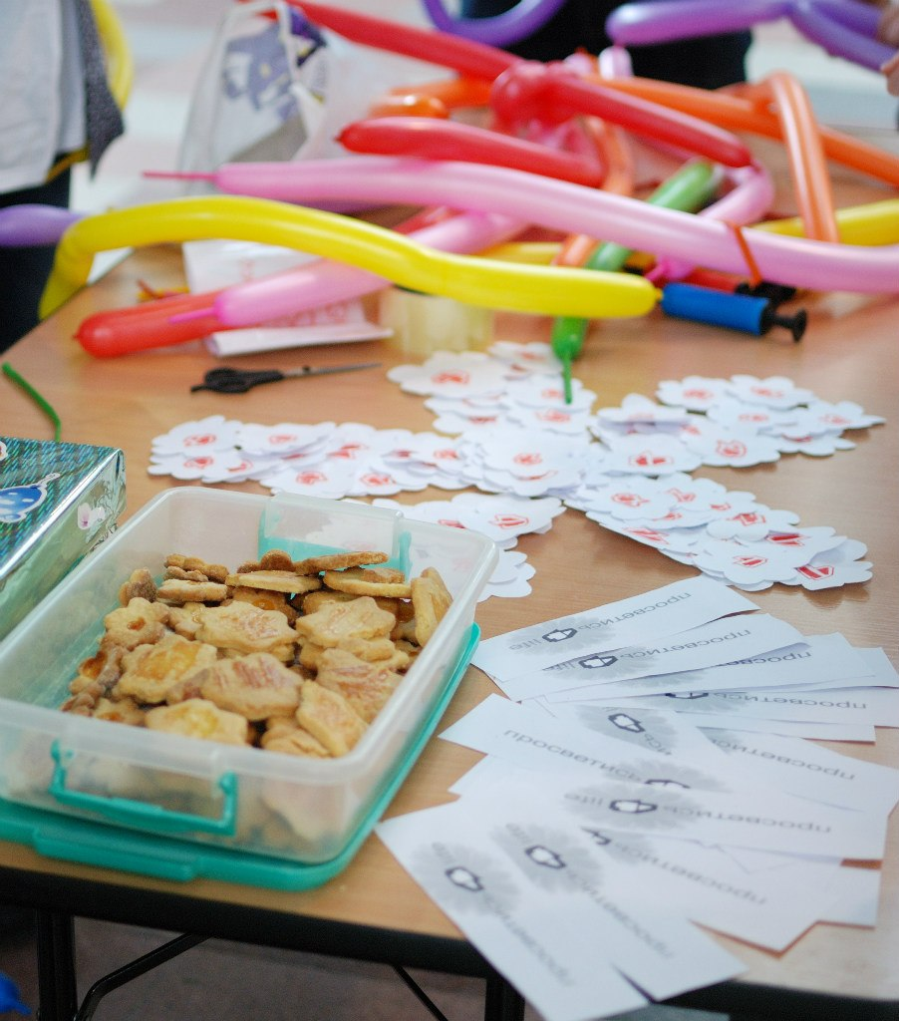
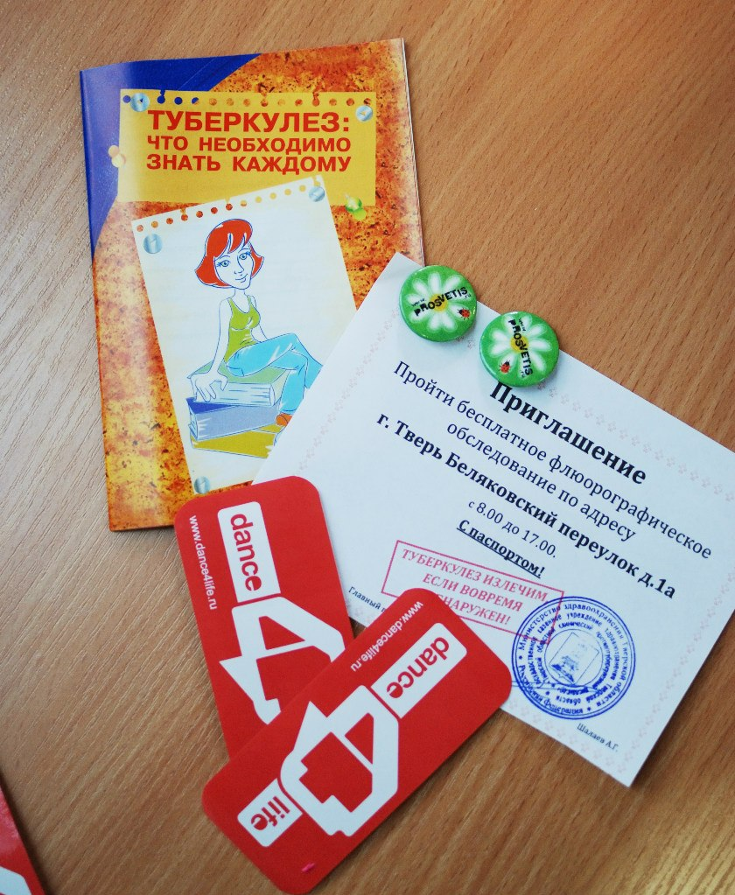
24 марта – всемирный день борьбы с туберкулезом

Slide 3
В городской акции в торговом центре «РУБИН» приняли участие ученики 9 а класса: Фомкина Полина, Мочалова Светлана.

Slide 4
Учителя начальной школы провели беседы о туберкулезе.

Slide 5
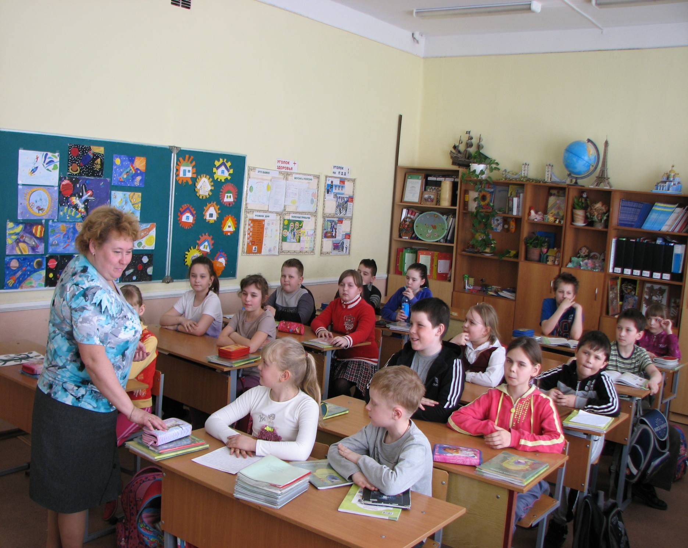

Slide 7
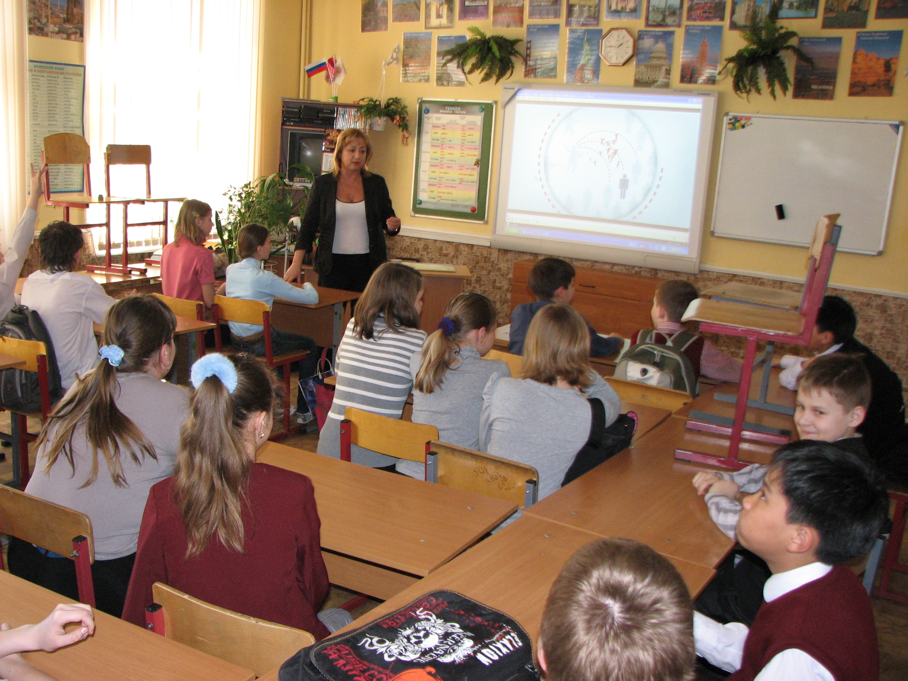
В 5-11 классах прошли классные часы «Что ты знаешь о туберкулезе»

